Slide 1
Что? Где? Когда и как?

Slide 2
Ключевые компоненты
Inventory
Data
Technology

Slide 3
Что было?
Экосистема рекламного рынка 2019
Inventory
Data
Technology
TV
(D)ooh
Digital
3rd party
Готовые сегменты различного генеза
1st party
данные сайта
данные РК
CRM
Планирование
Размещение
Campaign management
Optimization
Отчетность
Basic Dashboards
Каналы
Web
desktop/tablet/mobile
Social
ORM/SMM/Paid Social
Bloggers/Influencers
Special projects
Форматы
Banners
Video
web/smart tv
Native

Slide 4

Что случилось?
Ключевые тренды 2020-2023
Mobile
Video
E-com&marketplaces

Slide 5
Где искать потребителя?
Экосистема рекламного рынка 2023
Inventory
Data
Technology
Advanced TV
Dooh
Digital
1st party
DMP/CDP/DIP
Кроссмедийное планирование
Размещение
и оптимизация
Private deals
Data Driven Campaigns
Optimization
Отчетность
Advanced dashboards
and analytics
3st party
Telecom
Web
Mobile app
Banks
Retail and E-com
Датчики (wi-fi, BT, фемтосоты)
Окружение (пробки, погода, эпидемия)
IoT
E-mail
Connected TV
Голосовые помощники
Панельные исследования
Социальные сети
Распознавание образов и объектов
Каналы
Web
desktop/tablet/mobile
Mobile
In-app/app promo
Telegram
Marketplaces
Social
ORM/SMM/Paid Social
Bloggers/Influencers
Special projects
Форматы
Banners
Video
Web/in-app/Connected TV
Native

Slide 6

Как искать потребителя?
Brandformance-подход: работа с потребителем на всех уровнях воронки
BRANDFORMANCE
синхронизация каналов
и совмещение принципов планирования
Зацепить,
заинтересовать
продуктом
Сконвертировать
в результат
Имиджевые
инструменты
Конверсионные
инструменты
НАПРАВЛЕННОЕ НА ДОСТИЖЕНИЕ ОБЩЕЙ ЦЕЛИ –
ПОВЫШЕНИЕ УЗНАВАЕМОСТИ И ИНТЕРЕСА К БРЕНДУ
С МАКСИМИЗАЦИЕЙ КОНВЕРСИИ В ВЫДАЧУ

Slide 7
Три ключевых плюса brandformance-подхода
Одновременная работа в медиа над верхом и низом воронки
Комплексный подход к аналитике: от бренд метрик до продаж
Оптимизация инвестиций
Однако стоит понимать, что:
Универсальной «формулы» не существует
Успех достигается методом проб и ошибок

Slide 8
Как работать с потребителем? E-com related сервисы
Behind the Shelf
Обеспечение работоспособности e-com
At the Shelf
Работа с контентом
и работоспособностью
площадок продаж
и коммуникации с клиентами
To the Shelf
Непосредственно продвижение. Работы по приведению покупателей к полке
Beyond the Shelf
Оптимизационные работы, формирующие и дополняющие стратегии продвижения
Логистика
Site & App
SEO, ASO, UX и т.д.
Media
Страт. и такт. планирование
Environment overview
Анализ конкурентов, рынка и т.д.
Бизнес-модель
ORM
Работа с отзывами и т.д.
Управление продуктовым портфелем
Direct Channels
SMS, e-mail, боты и т.д.
Mar. Data & Analytics
CRM, CDP, Атрибуция, работа с фидами, e-com oriented аналитика и т.д.
Price management
Креатив & supportive content
Контент карточек товара, РИМ, техника DCO и т.д.
Бизнес-сотрудничество
с маркетплейсами
И т.д.
Агентство может помочь с различными видами работ и определить их приоритетность исходя из типа ведения e-com и задач кампании и бизнеса

Slide 9
#ПОЛЬЗА

Slide 10


Brandformance-подход к выбору digital-инструментов
BRANDING
PERFOMANCE
ЗНАНИЕ
ПОКУПКА/
ЛОЯЛЬНОСТЬ
Programmatic (баннеры, видео, посты и т.д.)
Promoted paid social (соцсети, мессенджеры)
Блогеры и инфлюенсеры (в т.ч. СРА размещения)
Direct communication
(SMS, e-mail маркетинг)
Earned social
Social e-com (боты, магазин внутри СС и др.)
Спецпроекты
E-retail media
Медийные размещения на нишевых и контентных площадках
CPA и cashback-активации
Контекстуальная реклама
SEM: SEO, контекстная реклама
Digital Audio
Live-commerce
Ретаргетинг
Digital OOH
Mobile in-app
Smart TV, HBB TV

Slide 11
Аналитика и измерения
Качество контакта
Предиктивная аналитика
и моделирование
Атрибуция
Измеримость
Атрибуция, в частности, кросс-девайс – второй
по популярности «интерес» маркетологов.
Тренд на полную
и точную измеримость размещений сохраняется, даже
в тех направлениях,
в которых ранее трекинг эффективности
и качества контакта были проблематичны.
Рост мировых объемов Ad fraud.
Рост интереса
к attention metrics.
98% представителей брендов считают, что работа с показателями внимания в мобильной рекламе принесут пользу их организациям.
Факторы:
Ограничения
в контексте деприоритезации 3rd party cookies
и рекламных mobile идентификаторов.
Тренд на «быстрый маркетинг» (оценка результативности здесь и сейчас).
Примеры решений: обновление GA4 и др.
Примеры решений:
Spotify: покупка инструментов для измерения рекламы в подкастах.
Anzu.io и Oracle Moat: viewability внутриигровой рекламы.
И др.
Примеры решений: Oracle Moat attention metrics, Appsflyer и др.
Примеры решений: Customer Experience Platform от Microsoft, вероятностная атрибуция от Appsflyer, Consent Mode в GTM И др.

Slide 12
E-retail ad tech
E-retail
media – новые DSP
E-retail ad tech
Amazon заработала
на рекламе более $31 млрд
в 2021 году, и уже давно обогнала Google по поисковым запросам.
В России: Ozon и Сбермаркет разрешили размещаться сторонним продавцам на своей платформе.
Новый продуктовый поиск от Google, развитие e-com форматов в TikTok, покупка предметов
для дома в AR в Pinterest, AR Shopping в Snapchat, Retail Media от Criteo и др.
Бренды используют рекламу
с интегрированными e-com возможностями для сокращения пути пользователя от показа рекламы к непосредственно покупке.
Увеличивается роль рекламы товаров и брендов на e-retail медиа (маркетплейсов,
прайс-агрегаторов, сервисов доставок и др.) в виду роста
их доли и готовности монетизировать свой инвентарь не только для внутренних,
но и внешних продавцов.
Social e-com
Live-commerce
Покупка продуктов или услуг через социальные сети уже не является чем-то необычным.
К 2026 году live-commerce-продажи составят от 10% до 20% всего e-commerce.
YouTube введет функцию телемагазина.

Slide 13
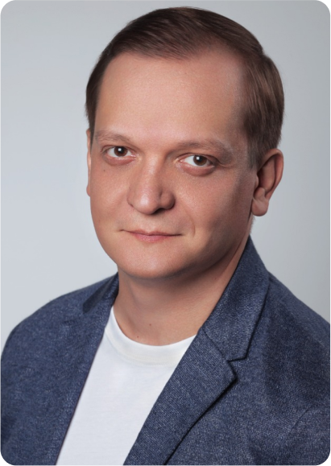
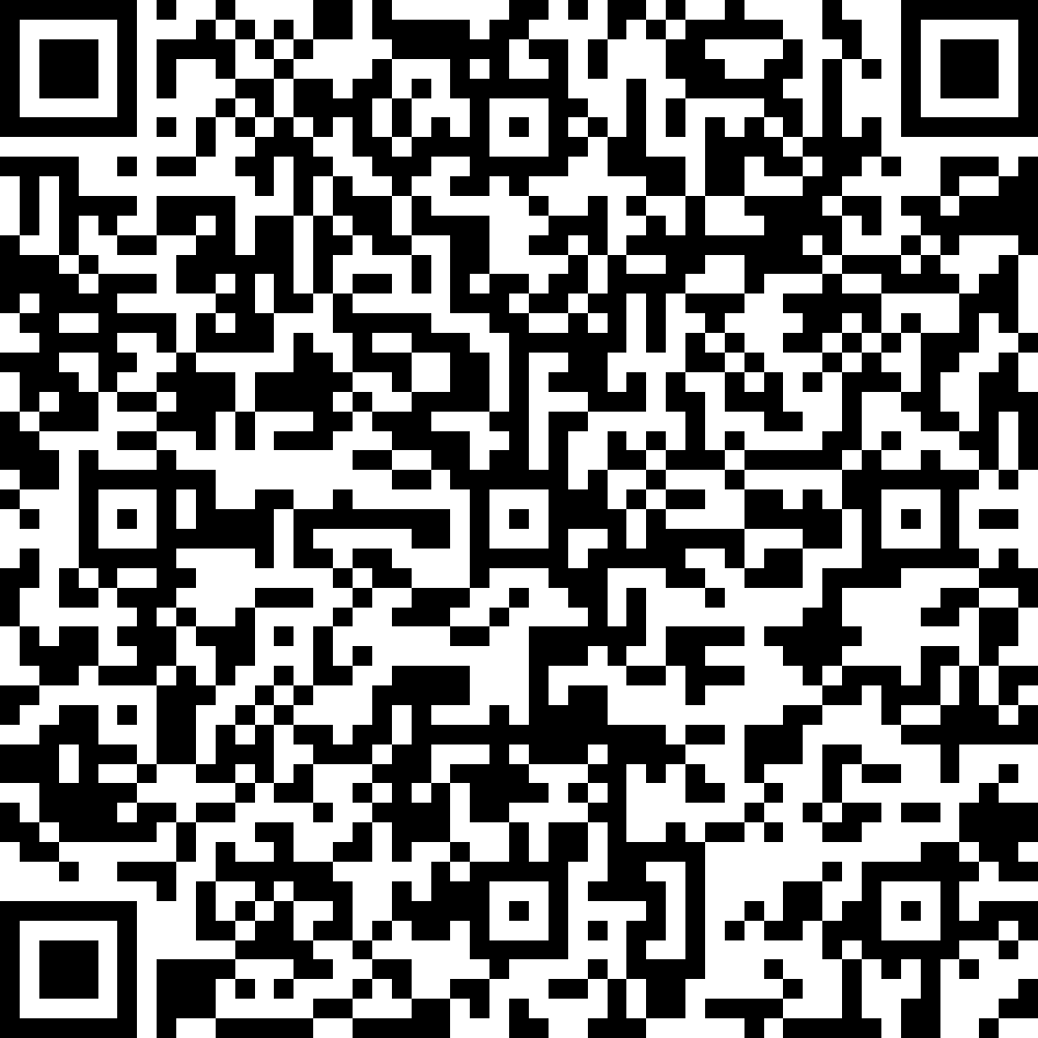
Спасибо
за внимание!
Александр Папков
директор по технологиям
Media Direction Group

